Slide 1
第六章：测试开发实践
1
2
测试代理服务开发（HProxy）
3
Mock 服务开发（iMock）
4
数据查询服务开发（iData）
5
API 测试平台开发（iAPI）
6

Slide 2
6.1
测试代理服务开发（HProxy）
1）需求说明及分析
2）模块及设计
3）数据库设计
4）前端开发
5）后端开发
6）部署与使用

Slide 3
需求说明及分析
日常的测试工作中经常会使用到 HTTP的代理服务，最常见的方式就是通过浏览器的代理插件来配置代理服务信息；另一种方式就是通过指定代理参数来运行程序，从而完成代理配置，如curl 工具。这两种方式的代理都基于程序本身支持 HTTP 代理配置，而大多数情况下提测程序本身不支持这样的代理配置功能。
为了让提测程序在无代码侵入的情况下支持 HTTP 代理，就需要一种更加通用的 HTTP 代理服务来为提测程序提供代理支持，这就是本章要介绍的基于 HOST 的 HTTP 代理服务——HProxy。

Slide 4
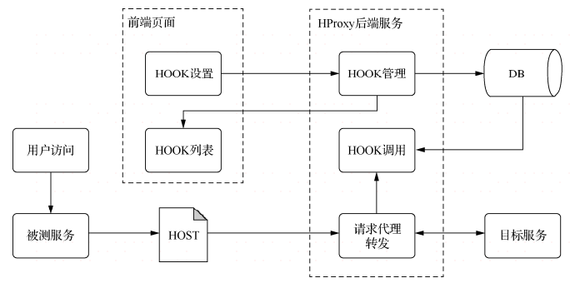
模块及设计
Notes:
针对上述分析的需求内容，整个服务可以大致分为前端模块和后端模块。前端模块主要提供HTTP 代理服务的钩子函数配置功能；后端模块主要提供 HTTP 的代理功能及钩子函数支持。
为了给普通提测程序提供通用的 HTTP 代理功能，我们选择的具体技术方案为通过 HOST 配置来转发请求给代理服务；代理服务接收到请求之后，会把相同的请求数据发送给目标服务器；当代理服务接收到目标服务器返回的内容时，同样会把相同的内容返回给请求客户端，并且在代理转发过程中支持通过钩子函数的方式对请求体、响应体进行读取和修改。

Slide 5
数据库设计
代理服务本身不需要进行数据存储，但是代理服务的 HOOK 功能需要进行数据存储。代理服务的钩子函数主要分为两种：一种是请求钩子函数；另一种是响应钩子函数。请求钩子函数是在获取到用户请求之后，在发送到目标服务之前执行的函数；响应钩子函数是在获取到目标服务响应之后，在返回给请求用户之前执行的函数。
由于代理服务是一个公共的 Web 服务，可能有多个用户同时使用的情况。为了尽量避免用户之间的脚本相互影响，在设计上给每个 HOOK 添加了请求源 IP 和请求目标 HOST 的设置。
Notes:
CREATE TABLE 'hook' (
'id' int(11) NOT NULL AUTO_INCREMENT,
'name' varchar(255) NOT NULL COMMENT 'HOOK 名称',
'type' enum('RESPONSE','REQUEST') NOT NULL COMMENT 'HOOK 类型',
'source' varchar(30) NOT NULL COMMENT '请求 IP 过滤设置',
'target' varchar(30) NOT NULL COMMENT '目标 HOST 过滤设置',
'content' text NOT NULL COMMENT 'HOOK 内容',
'created_time' timestamp NOT NULL DEFAULT CURRENT_TIMESTAMP ON UPDATE
CURRENT_TIMESTAMP,
PRIMARY KEY ('id'),
UNIQUE KEY 'name_type_uniq_idx' ('name','type') USING BTREE
) ENGINE=InnoDB DEFAULT CHARSET=utf8;

Slide 6
前端开发
1.添加路由
编辑 src/router/index.js 文件
2.添加页面
创建src/views/hproxy/index.vue文件
3.添加元素
编辑src/views/hproxy/index.vue文件
4.添加事件处理
5.提交表单数据
6.获取任务列表

Slide 7
后端开发
HProxy 后端主要做两件事：
处理前端发来的管理代理 HOOK 的请求
实现核心的 HTTP 代理功能
HProxy 后端接口：
/api/_plugs_settings_：代理设置接口
/<path:path>：指定代理服务接口
/：默认代理服务接口

Slide 8
后端开发
1.添加路由
编辑 app.py 文件
2.处理函数
创建 controller/proxy.py 文件
3.数据访问
创建 model/proxy.py 文件
4.代理实现
编辑 controller/proxy.py 文件
5.插件支持
创建 controller/plugins.py 文件

Slide 9
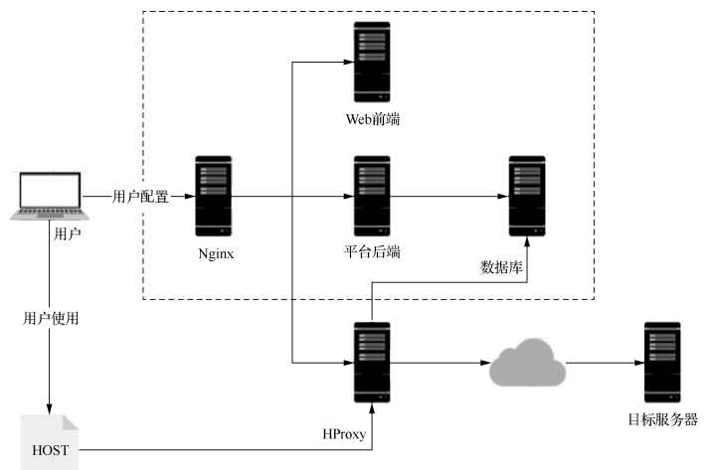
部署与使用
Notes:
server {
listen 80;
server_name 10.168.1.100;
charset utf-8;
root /data/web; # Web 前端编译后的静态文件目录路径
location / {
index index.html index.htm;
}
# 本地启动的 Web 后台服务
location /api/ {
proxy_set_header Host $host;
proxy_set_header X-Real-IP $remote_addr;
proxy_set_header X-Forwarded-For $proxy_add_x_forwarded_for;
proxy_pass http://127.0.0.1:9528;
}
# 独立部署的 HProxy 服务
location /api/hproxy/ {
proxy_set_header Host $host;
proxy_set_header X-Real-IP $remote_addr;
proxy_set_header X-Forwarded-For $proxy_add_x_forwarded_for;
proxy_pass http://10.168.1.101/api/;
}
}

Slide 10
6.2
Mock 服务开发（iMock）
1）需求说明及分析
2）模块及设计
3）数据库设计
4）前端开发
5）后端开发
6）部署与使用

Slide 11
需求说明及分析
通过 Mock 工具可以模拟真实接口的返回数据，以完成模块间的联调测试。针对不同的场景可以使用有针对性的 Mock工具，对 Web 服务而言则是 Web 接口的 Mock。
通过 Web 接口的 Mock 服务，可以模拟未实现接口的返回数据，提前进行模块的联调自测；还可以模拟第三方接口的返回数据，完成线下与第三方服务的联调测试；此外，还可以模拟一些异常的返回数据，完成异常场景的模拟测试。

Slide 12
需求说明及分析
Mock 服务通常需要包含以下几项功能：
支持对指定域名的匹配。
支持对指定方法的匹配。
支持对指定路径的匹配。
支持对响应码的 Mock。 
支持对响应头的 Mock。 
支持对响应内容的静态 Mock。 
支持对响应内容的动态 Mock。 
支持对未匹配请求的透明代理。

Slide 13
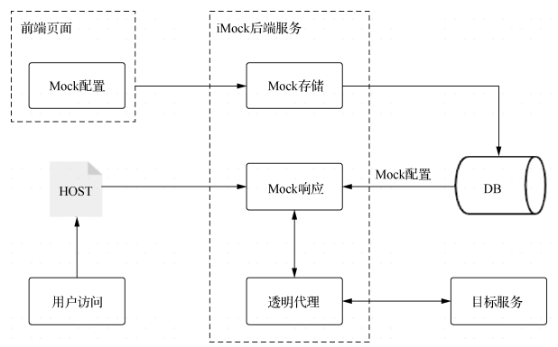
模块及设计
Notes:
针对上述分析的需求内容，把整个服务大致分为前端模块和后端模块。前端模块主要提供针对特定请求的 Mock 配置；后端模块主要提供请求 Mock 和透明代理等核心功能。
前端需要提供给用户设置 Mock 的界面，用户可以设置需要 Mock 的请求规则，包括请求域名、请求方法、请求路径，以及需要返回的 Mock 内容，包括响应码、响应头、响应体。后端则需要根据用户的 Mock 配置，对接收到的请求进行规则匹配，一旦匹配到特定的 Mock 规则，就会返回该 Mock 规则设置的 Mock 内容；而如果没有匹配上任何 Mock 规则，就会进行透明代理。

Slide 14
数据库设计
iMock 服务需要对用户配置的请求进行 Mock 响应，因此就需要提前把用户的 Mock 配置保存到数据库中。
数据库仅需要一张mock配置表即可。表字段主要对应mock配置即可。
Notes:
CREATE TABLE 'http_mock' (
'id' int(11) NOT NULL AUTO_INCREMENT,
'key' varchar(255) DEFAULT NULL COMMENT 'Mock 匹配规则唯一键',
'code' int(11) DEFAULT NULL COMMENT 'Mock 响应码',
'headers' varchar(1000) DEFAULT NULL COMMENT 'Mock 响应头',
'data' longtext COMMENT 'Mock 响应体',
'no_pattern_response' varchar(25) DEFAULT NULL COMMENT '无匹配内容时响应模式。empty：返回空，proxy：透明代理',
'type' varchar(25) NOT NULL DEFAULT '' COMMENT '响应体类型。text：纯文本，dynamic：参数化，express：Python 表达式',
'created_time' timestamp NOT NULL DEFAULT CURRENT_TIMESTAMP,
PRIMARY KEY ('id'),
UNIQUE KEY 'key' ('key') USING BTREE
) ENGINE=InnoDB AUTO_INCREMENT=1 DEFAULT CHARSET=utf8;

Slide 15
前端开发
1.添加路由
编辑 src/router/index.js 文件
2.添加页面
创建src/views/imock/index.vue文件
3.添加元素
编辑src/views/imock/index.vue文件
4.添加事件处理
编辑src/views/imock/index.vue文件

Slide 16
后端开发
iMock 后端主要做两件事：
处理前端发来的管理Mock 的请求
实现核心的 Mock功能及透明代理
iMock 后端接口：
/api/_mock_settings_：mock设置接口
/<path:path>：指定mock服务接口
/：默认mock服务接口

Slide 17
后端开发
1.添加路由
编辑 app.py 文件
2.处理函数
创建 controller/mock.py 文件
3.数据访问
创建 lib/storage.py 文件
4.mock实现
编辑 controller/mock.py 文件
5.透明代理
编辑 controller/mock.py 文件

Slide 18
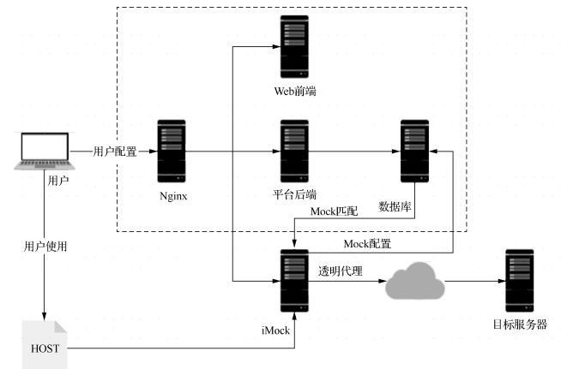
部署与使用
Notes:
server {
listen 80;
server_name 10.168.1.100;
charset utf-8;
root /data/web; # Web 前端编译后的静态文件目录路径
location / {
index index.html index.htm;
}
# 本地启动的 Web 后端服务
location /api/ {
proxy_set_header Host $host;
proxy_set_header X-Real-IP $remote_addr;
proxy_set_header X-Forwarded-For $proxy_add_x_forwarded_for;
proxy_pass http://127.0.0.1:9528;
}
# 独立部署的 iMock 服务
location /api/imock/ {
proxy_set_header Host $host;
proxy_set_header X-Real-IP $remote_addr;
proxy_set_header X-Forwarded-For $proxy_add_x_forwarded_for;
proxy_pass http://10.168.1.101/api/;
}
}

Slide 19
6.3
数据查询服务开发（iData）
1）需求说明及分析
2）模块及设计
3）数据库设计
4）前端开发
5）后端开发
6）部署与使用

Slide 20
需求说明及分析
在测试工作中不可避免地需要对应用背后的数据源进行访问，以验证应用的数据存储、读取等逻辑的正确性。通常情况下我们会使用开源或商业的数据访问工具，它们一般都集成了丰富的数据查询功能，能满足各种数据访问需求。
为此需要开发一个数据查询的代理服务 iData，该代理服务既可以与数据源直接连通，又可以接收用户查询数据的命令并进行数据查询操作，最后把查询到的数据返回给用户。该代理服务在启动后需要监听一个外部网络环境可访问的端口，以实现外部网络访问服务的需求。

Slide 21
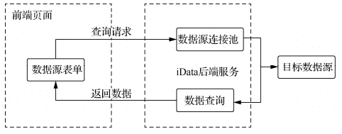
模块及设计
Notes:
针对上述分析的需求内容，整个服务大致分为前端模块和后端模块。前端模块提供一个用户填写被访问数据源信息的表单页面；后端模块则用于接收前端发来的数据查询请求，根据被访问数据源的信息建立连接通道，并执行数据查询工作。
前端需要给用户提供填写数据源信息和查询内容的表单，以 MySQL 为例，需要提供的表单字段有域名/IP、端口、用户名、密码、数据库、查询语句等。后端则需要提供数据源动态连接、数据内容查询等功能。

Slide 22
前端开发
1.添加路由
编辑 src/router/index.js 文件
2.添加页面
创建src/views/idata/index.vue文件
3.添加元素
编辑src/views/idata/index.vue文件
4.添加事件处理
编辑src/views/idata/index.vue文件

Slide 23
后端开发
iData 后端主要做两件事：
处理前端发来的数据查询请求
iData 后端接口：
/api/idata：数据代理查询接口

Slide 24
后端开发
1.添加路由
编辑 app.py 文件
2.处理函数
创建 controller/data.py 文件
3.数据查询
创建 controller/data.py 文件
4.数据连接池
编辑 lib/dbpool.py 文件

Slide 25
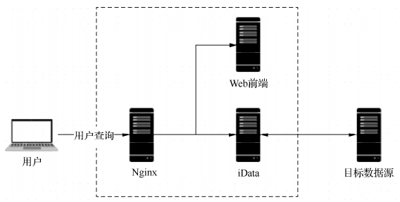
部署与使用
Notes:
server {
listen 80;
server_name 10.168.1.100;
charset utf-8;
root /data/web; # Web 前端编译后的静态文件目录路径
location / {
index index.html index.htm;
}
# 本地启动的 Web 后端服务
location /api/ {
proxy_set_header Host $host;
proxy_set_header X-Real-IP $remote_addr;
proxy_set_header X-Forwarded-For $proxy_add_x_forwarded_for;
proxy_pass http://127.0.0.1:9528;
}
}

Slide 26
6.4
API 测试平台开发（iAPI）
1）需求说明及分析
2）模块及设计
3）数据库设计
4）前端开发
5）后端开发
6）部署与使用

Slide 27
需求说明及分析
测试开发工作一方面需要解决可测性问题，开发一些代理、Mock 等工具；另一方面则需要解决自动化测试的问题，开发一些自动化测试的工具。按照测试类型可以分为功能、性能、安全等测试工具；按照测试阶段可以分为单元、接口、UI 自动化工具。本章要介绍的则是开发一个基于 HTTP 的接口自动化测试工具——iAPI。

Slide 28
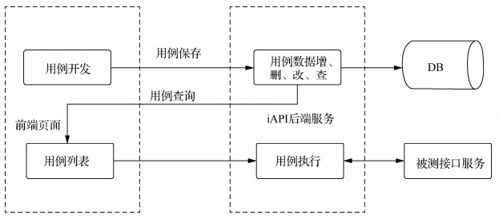
模块及设计
Notes:
针对上述分析的需求内容，把整个服务大致分为前端模块和后端模块。前端模块主要提供 API用例数据的录入、查看、运行调用等页面；后端模块主要提供 API 用例保存、更新、查询、运行、日志记录等功能。
前端主要开发两个页面，分别为用例开发、用例列表页面。在用例开发页面，用户可以创建新用例、更新现有用例、调试用例。在用例列表页面，用户可以查询用例、批量运行用例、查看用例日志。后端服务主要为前端提供用例数据的增、删、改、查及用例运行等接口。

Slide 29
数据库设计
iAPI 服务需要保存 API 用例数据及用例执行日志，因此需要设计两张表来分别存储用例数据和执行日志数据。
Notes:
CREATE TABLE 'http_api' (
'id' int(11) NOT NULL AUTO_INCREMENT,
'name' varchar(100) NOT NULL,
'url' varchar(1024) NOT NULL,
'method' varchar(10) NOT NULL,
'body' longtext,
'fileList' text,
'headers' varchar(2048) DEFAULT NULL,
'validate' enum('express','contain','equal') NOT NULL COMMENT '检查关键字',
'express' longtext COMMENT '检查规则内容',
'status' tinyint(1) NOT NULL DEFAULT '0' COMMENT '0: 未执行，1: 通过，2: 失败, 3: 异 常',
'created_time' timestamp NOT NULL DEFAULT CURRENT_TIMESTAMP ON UPDATE CURRENT_TIMESTAMP,
PRIMARY KEY ('id')
) ENGINE=InnoDB DEFAULT CHARSET=utf8;
CREATE TABLE 'http_api_log' (
'id' int(11) NOT NULL AUTO_INCREMENT,
'api_id' int(11) NOT NULL COMMENT '用例 id',
'status' tinyint(1) NOT NULL DEFAULT '0' COMMENT '运行结果, 1: 通过，2: 失败，3: 异常',
'content' longtext COMMENT '日志内容',
'created_time' timestamp NULL DEFAULT CURRENT_TIMESTAMP, PRIMARY KEY ('id')
) ENGINE=InnoDB DEFAULT CHARSET=utf8;

Slide 30
前端开发
1.添加路由
编辑 src/router/index.js 文件
2.添加页面
创建src/views/http/api.vue文件
创建src/views/http/list.vue文件
3.添加元素
编辑src/views/http/api.vue文件
编辑src/views/http/list.vue文件
4.添加事件处理
编辑src/views/http/api.vue文件
编辑src/views/http/list.vue文件

Slide 31
后端开发
iAPI 后端主要做两类事：
API 用例保存、查看、运行、调试、文件上传、文件删除等接口
API 用例列表查询、运行、日志查询等接口
iAPI 后端接口：
/api/http/：处理 API 用例保存、用例信息获取的接口。
/api/http/file：处理用例文件上传、删除的接口。
/api/http/debug：处理 API 用例调试的接口。
/api/http/list：处理用例列表查询的接口。
/api/http/run/<int:aid>：处理 API 用例执行的接口。
/api/http/api/log/<int:aid>：处理 API 用例执行日志查询的接口。

Slide 32
后端开发
1.添加路由
编辑 app.py 文件
2.处理函数
创建 controller/http.py 文件
3.数据访问
创建 model/http.py 文件
4.文件保存
编辑 model/http.py 文件
5.接口验证
创建 lib/http.py 文件

Slide 33
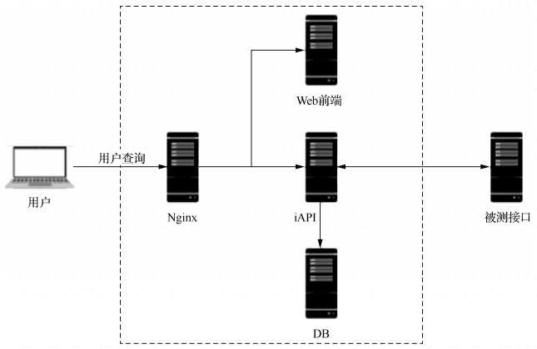
部署与使用
Notes:
server {
listen 80;
server_name 10.168.1.100;
charset utf-8;
root /data/web; # Web 前端编译后的静态文件目录路径
location / {
index index.html index.htm;
}
# 本地启动的 Web 后端服务
location /api/ {
proxy_set_header Host $host;
proxy_set_header X-Real-IP $remote_addr;
proxy_set_header X-Forwarded-For $proxy_add_x_forwarded_for;
proxy_pass http://127.0.0.1:9528;
}
}

